Slide 1
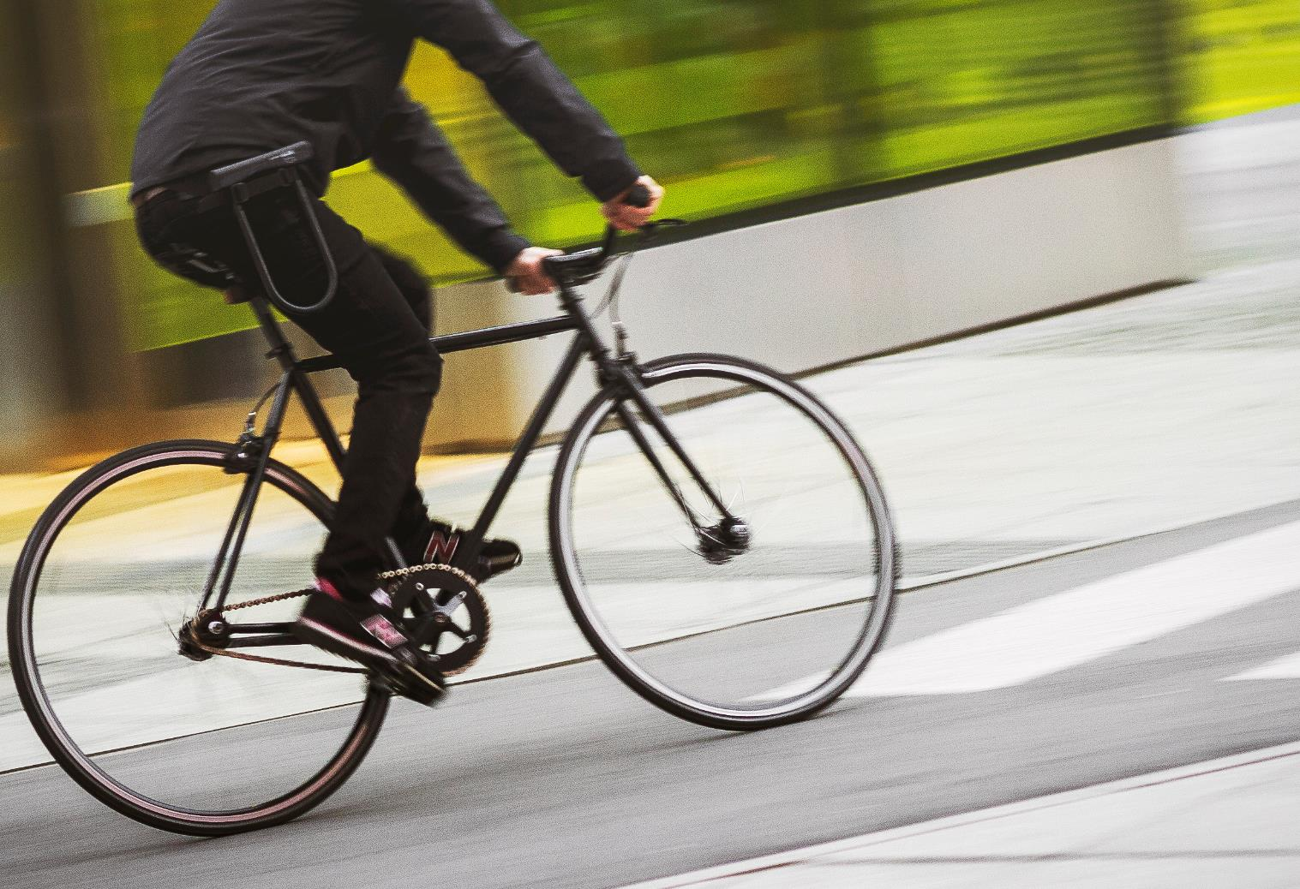
Rowerowa Warszawa 2016 Zarząd Dróg Miejskich

Slide 2
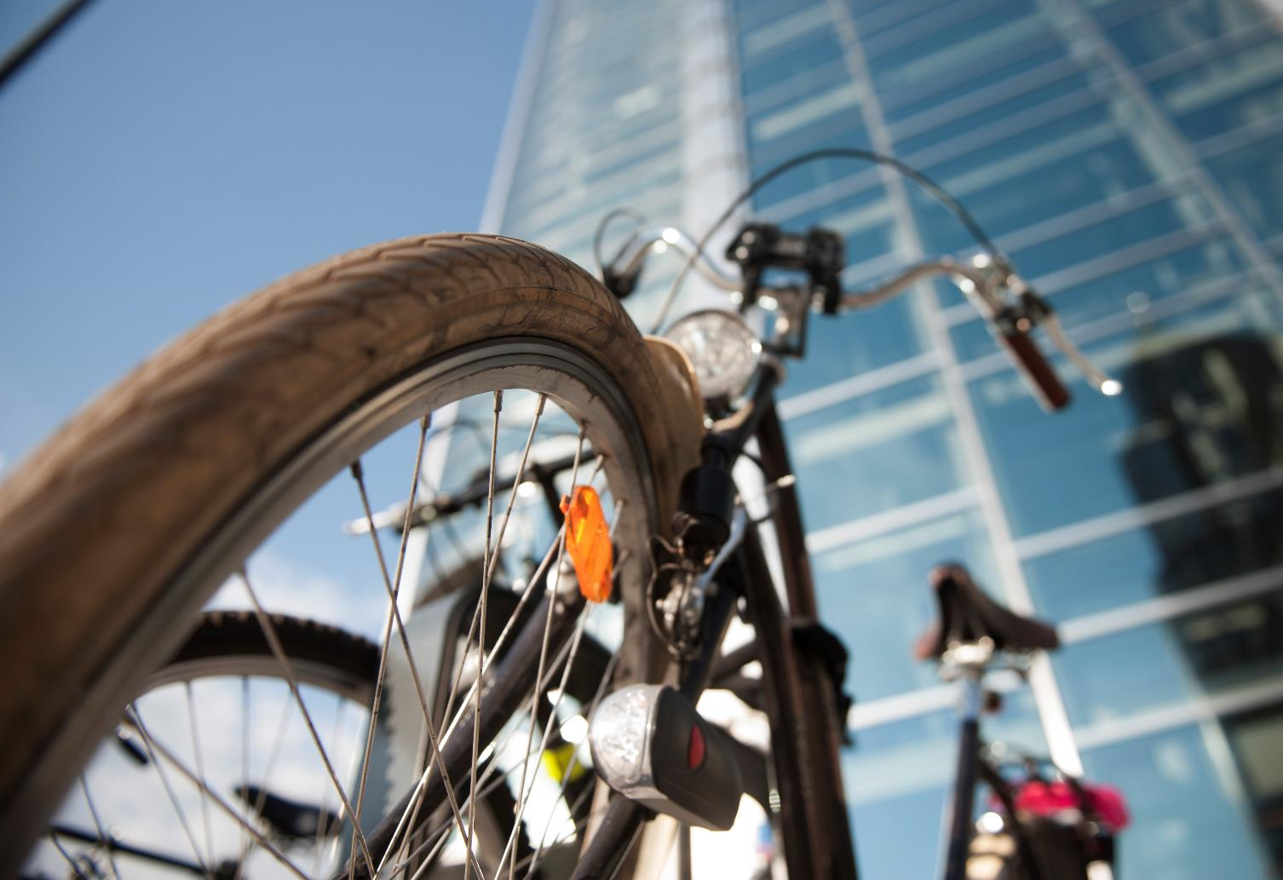
3,8% udział ruchu rowerowego w ogóle podróży niepieszych (źródło: Warszawskie Badanie Ruchu 2015)
13% roczny wzrost ruchu rowerowego na głównych trasach (źródło: Pomiary Ruchu Rowerowego 2016)

Slide 3
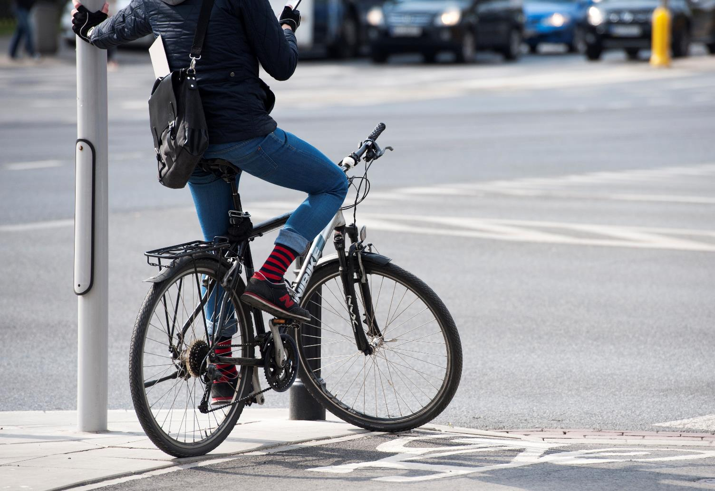
490 km łączna długość infrastruktury rowerowej 382 km dróg dla rowerów 59 km ciągów pieszo-rowerowych 42 km pasów i kontrapasów rowerowych

Slide 4
61 % tras o nawierzchni asfaltowej

Slide 5
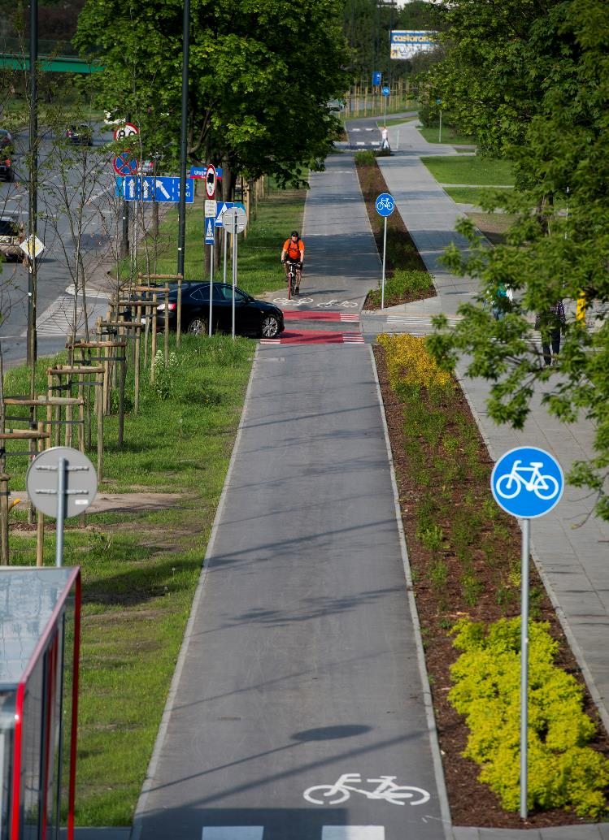
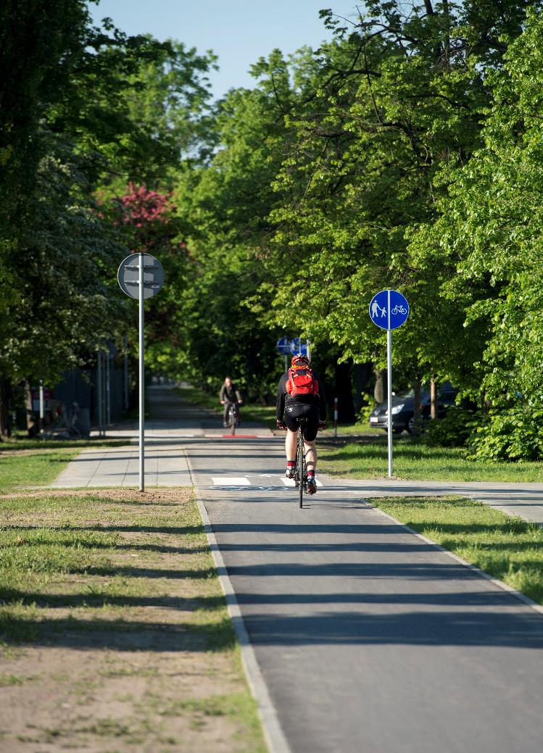
al. Stanów Zjednoczonych - Ostrobramska
(Bajońska - Grenadierów, 4,9 km)
Żwirki i Wigury
(Wawelska – Racławicka, 2,7 km)

Slide 6
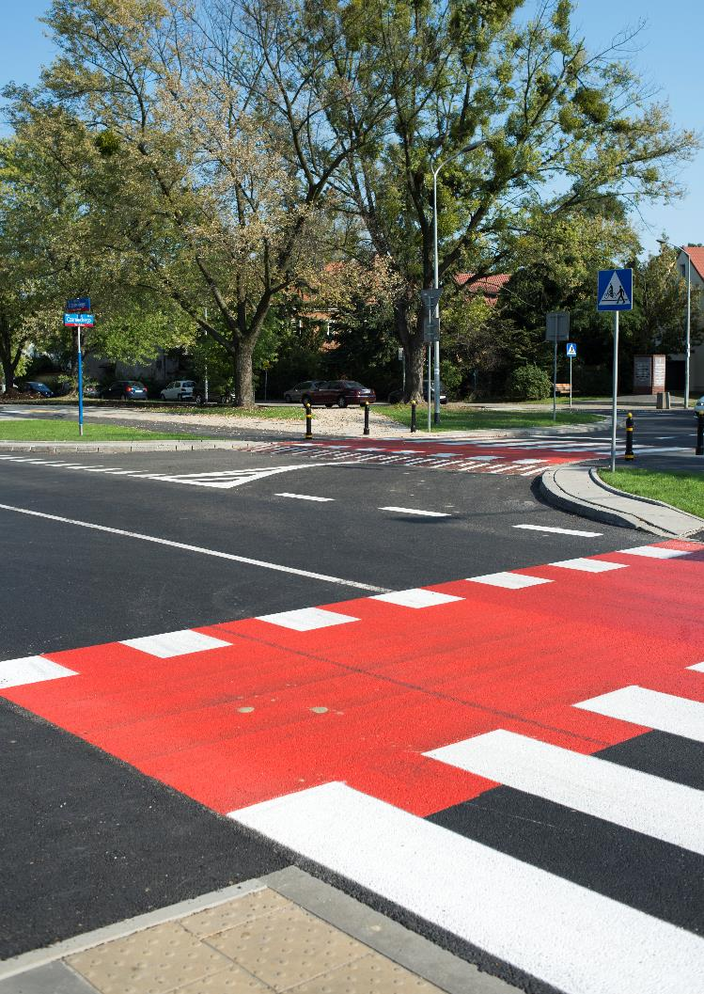
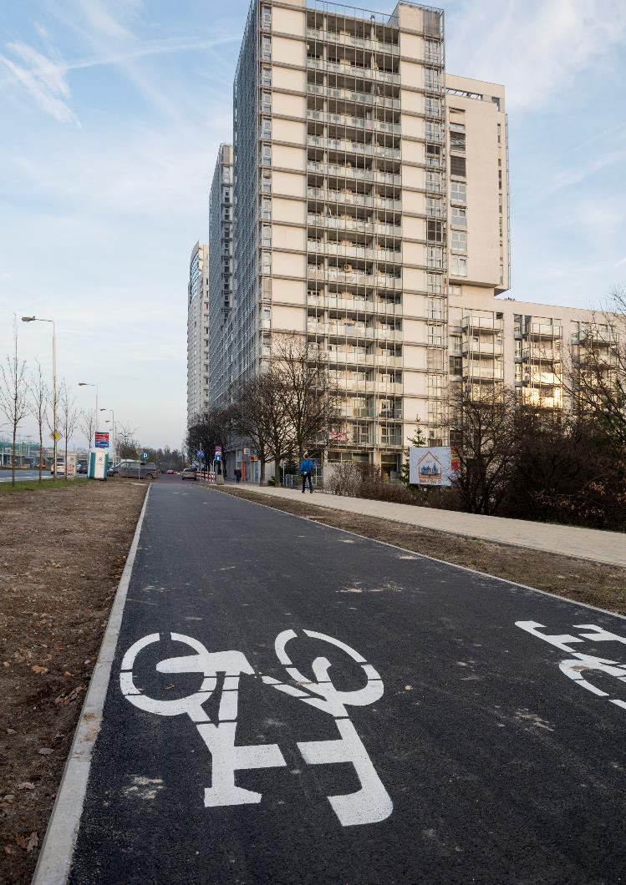
Krasińskiego
(pl. Wilsona - Wisłostrada, 0,7 km)
Słomińskiego
(Międzyparkowa - Inflancka, 0,8 km)

Slide 7
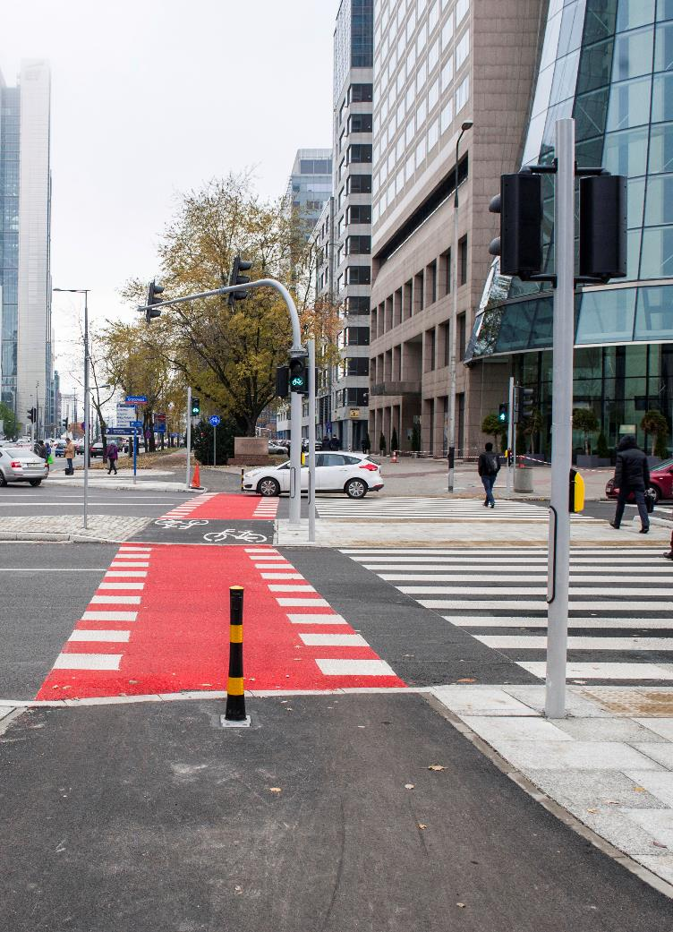
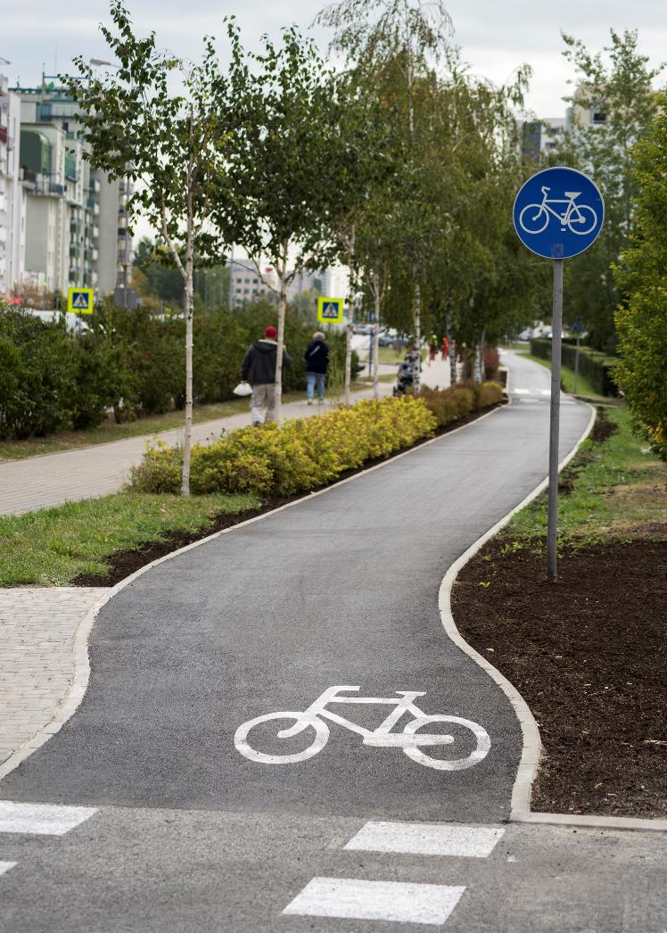
al. Jana Pawła II
(al. Solidarności – rondo ONZ, 1,5 km)
al. KEN
(Surowieckiego - Polaka, 2,4 km)

Slide 8
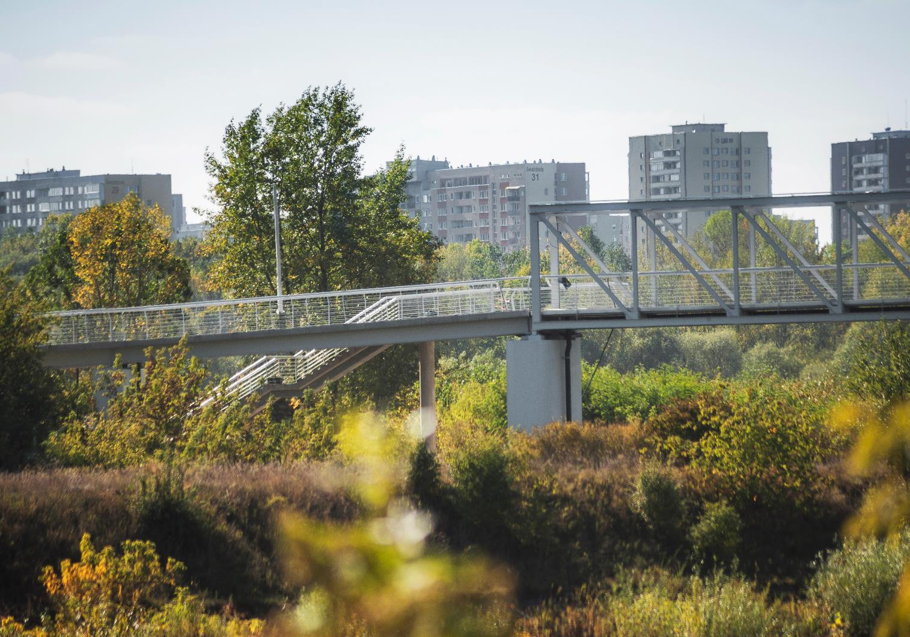
Kładka pieszo-rowerowa
(Port Żerański, 1,9 km)

Slide 9
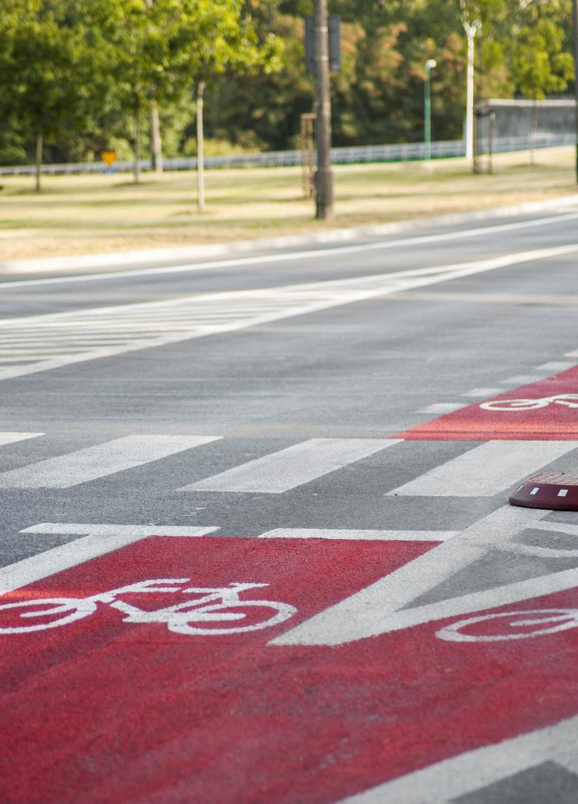
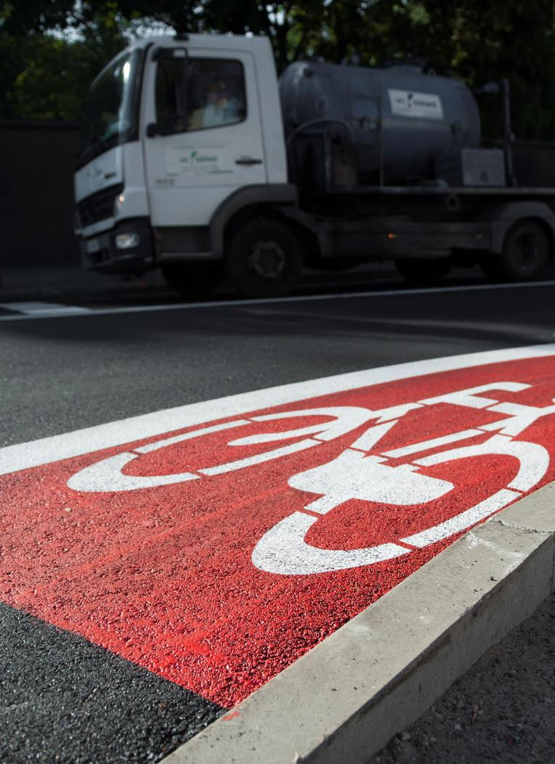
Marywilska
(Trasa S8 – wiadukt kolejowy, 4,6 km)
Tatarska-Ostroroga
(Powązkowska - Wawrzyszewska, 1,6 km)

Slide 10
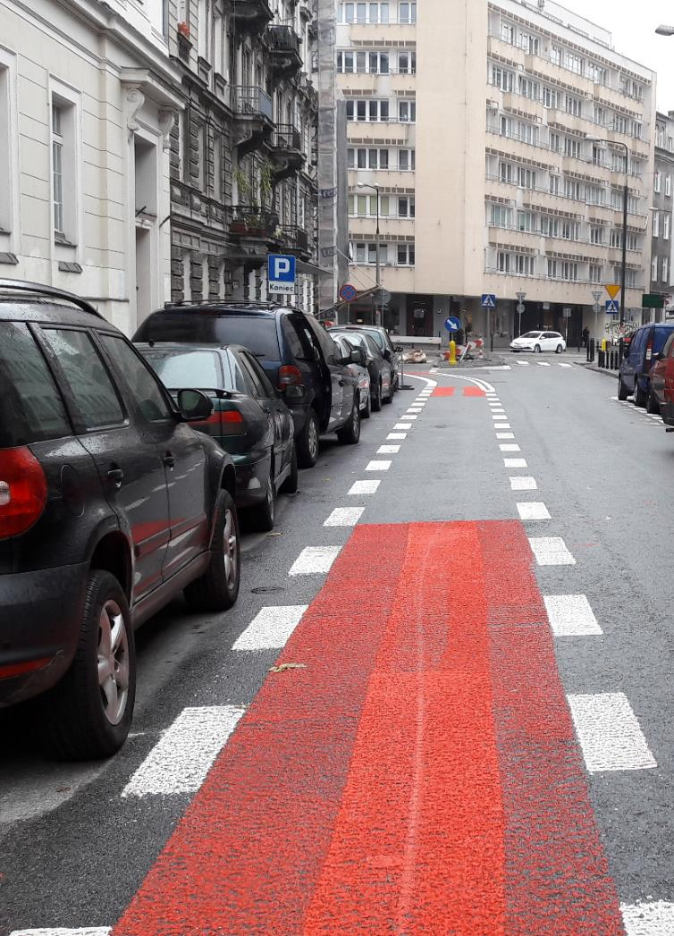
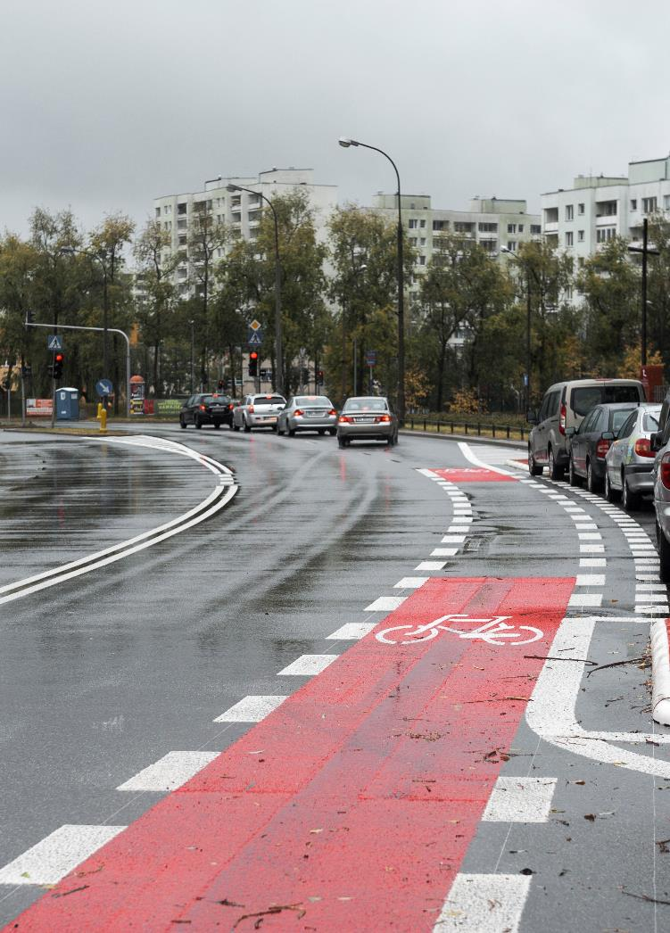
Koszykowa
(pl. Konstytucji - pl. Na Rozdrożu, 0,5 km)
Dereniowa, Cynamonowa
(Płaskowickiej - Ciszewskiego, 2,4 km)

Slide 11
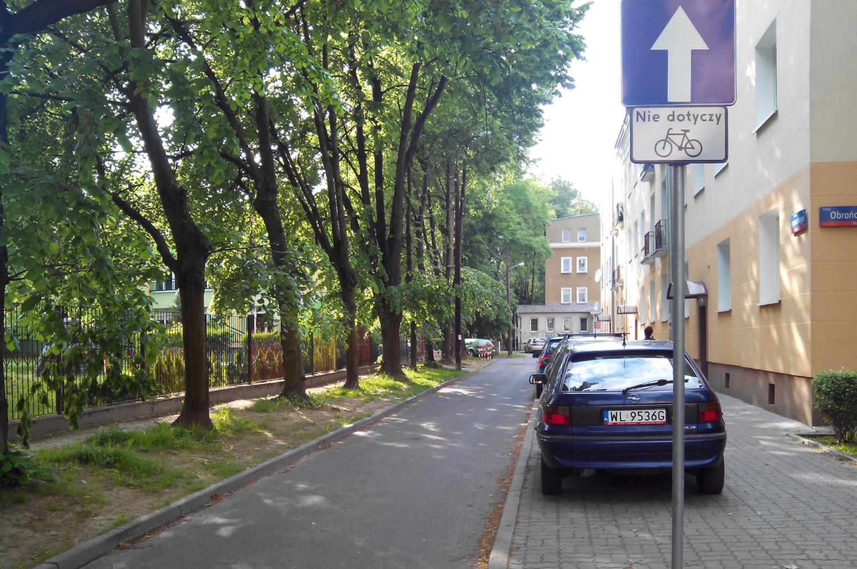
Kontraruch
Ruch rowerów w obu kierunkach dopuszczony na ponad 30 ulicach jednokierunkowych (łącznie 8 km)
Kontraruch wiąże się z uspokojeniem ruchu kołowego
Na wiosnę kontraruch obejmie kolejne kilkadziesiąt ulic

Slide 12
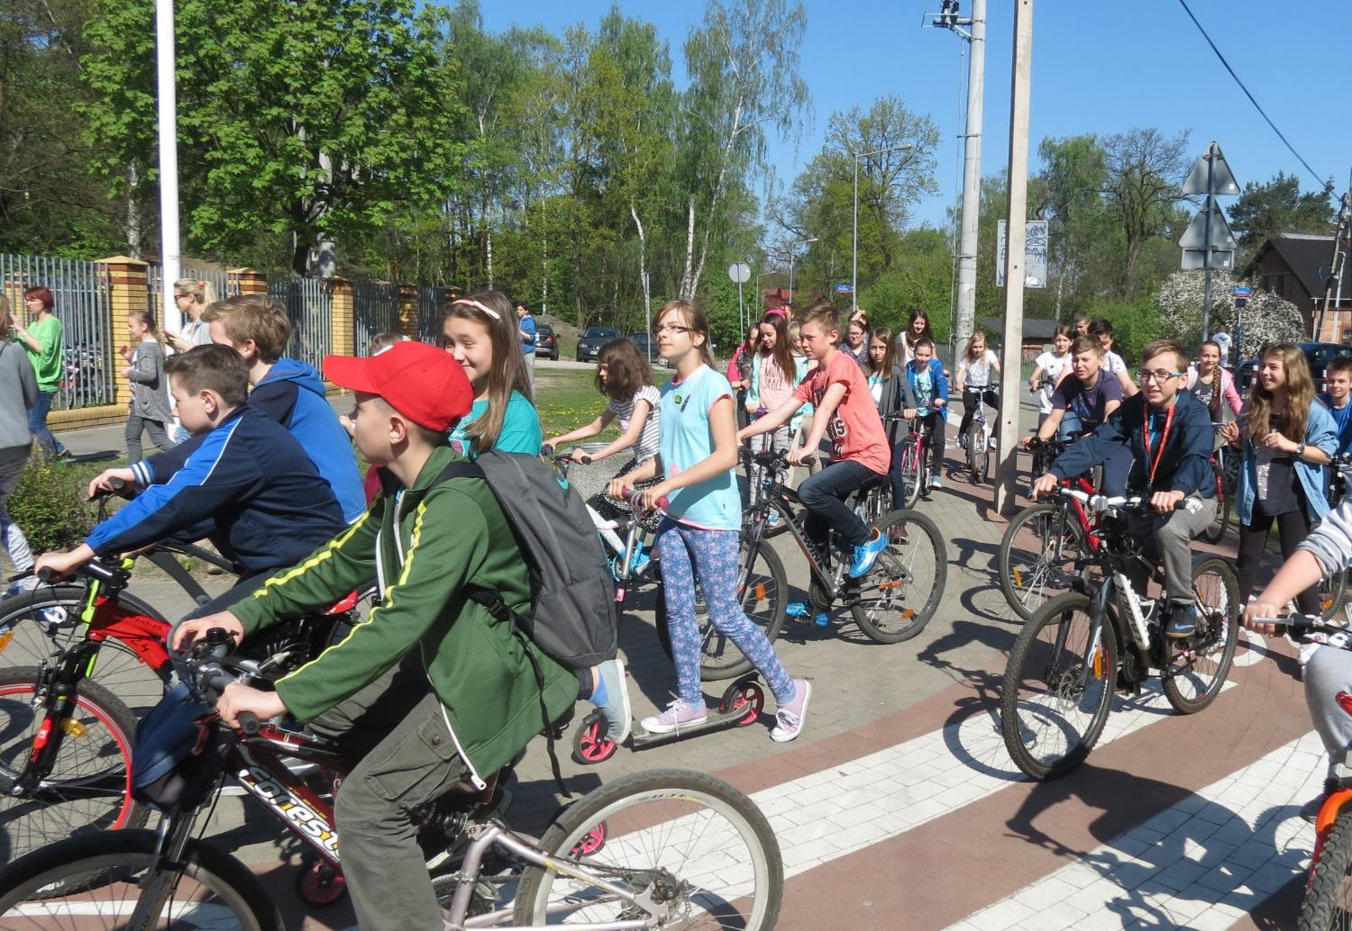
Rowerowy Maj
55 szkół, 1370 klas i ponad 33 tysiące uczniów
47% podróży do szkoły odbyło się na rowerze
74% uczniów choć raz wybrało rower
8% uczniów korzystało z roweru codziennie

Slide 13
Plany na lata 2017-18
19 głównych tras (ponad 100 km):
ul. Żwirki i Wigury (Wawelska – 17 Stycznia)
ul. Kasprzaka, Wolska i Połczyńska (al. Prymasa Tysiąclecia – gr. miasta)
Pole Mokotowskie
Al. Jerozolimskie (ul. Grzymały-Sokołowskiego - pl. Zawiszy)
ul. Jagiellońska (rondo Starzyńskiego – trasa S8)
ul. Marsa (ul. Żołnierska – ul. Cyrulików)
ul. Pułkowa
ul. Mińska-Stanisławowska-Dwernickiego-Szaserów
al. Jana Pawła II
ul. Górczewska-Leszno (Tyszkiewicza – Okopowa)
ul. Powsińska, Wiertnicza i Przyczółkowa
ul. Okopowa i Towarowa
ul. Radzymińska (ul. Karkonoszy – gr. miasta)
al. Prymasa Tysiąclecia (remont)
ul. Puławska (Domaniewska – gr. miasta)

Slide 14
Dziękuję za uwagę!

